Slide 1
«…Ученики приносят славу ей!»

Slide 2
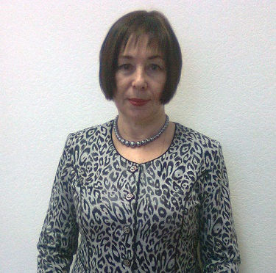
Данильчук (Чернова) Татьяна Николаевна
Выпускница 1971 года
Профессор кафедры Технологии и биотехнологии продуктов питания животного происхождения Московского государственного университета пищевых производств

Slide 3
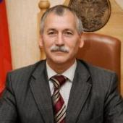
Егоров Владимир Александрович
Выпускник школы 1972 г
работает в Арбитражном суде Владимирской области в должности руководителя аппарата-администратора арбитражного суда. Имеет классный чин "Государственный советник юстиции Российской Федерации 1 класса". Является ветераном труда.

Slide 4
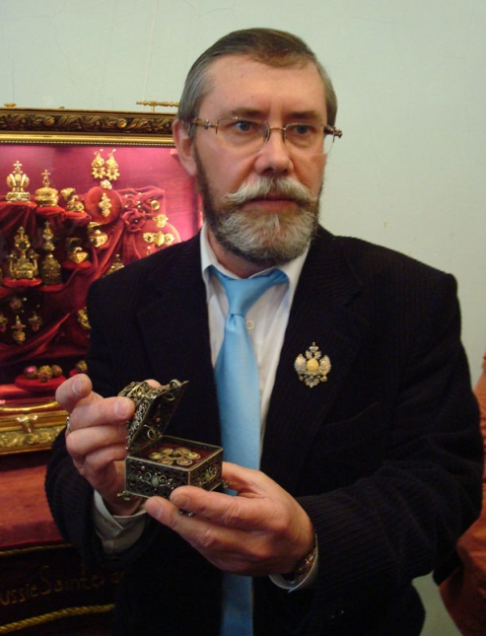
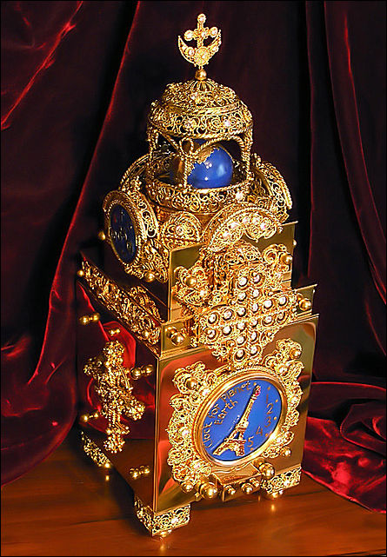
КАРЕЛИН СЕРГЕЙ ИВАНОВИЧ
Выпускник школы 1973 года
ХУДОЖНИК-ЮВЕЛИР
АКАДЕМИК, ЧЛЕН СОЮЗА
ХУДОЖНИКОВ РОССИИ
ЧЛЕН МЕЖДУНАРОДНОЙ
ФЕДЕРАЦИИ ХУДОЖНИКОВ
ЮНЕСКО
ЛАУРЕАТ ВСЕРОССИЙСКОГО
КОНКУРСА 2005г.

Slide 5
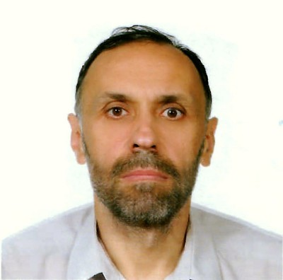
Александр Николаевич Касаткин
Выпускник 1974 года
доктор химических наук

Slide 6
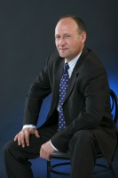
Ирза Виктор Николаевич
Выпускник 1976 года
доктор биологических наук,
профессор,
Заслуженный ветеринарный врач РФ,
трижды Лауреат Премии Правительства РФ в области науки и техники
ФГБУ «ВНИИЗЖ»

Slide 7
Родина Мария Евгеньевна
Выпускница школы 1976 года
кандидат исторических наук
заместитель генерального директора
по научной работе Владимиро-Суздальского музея-заповедника

Slide 8
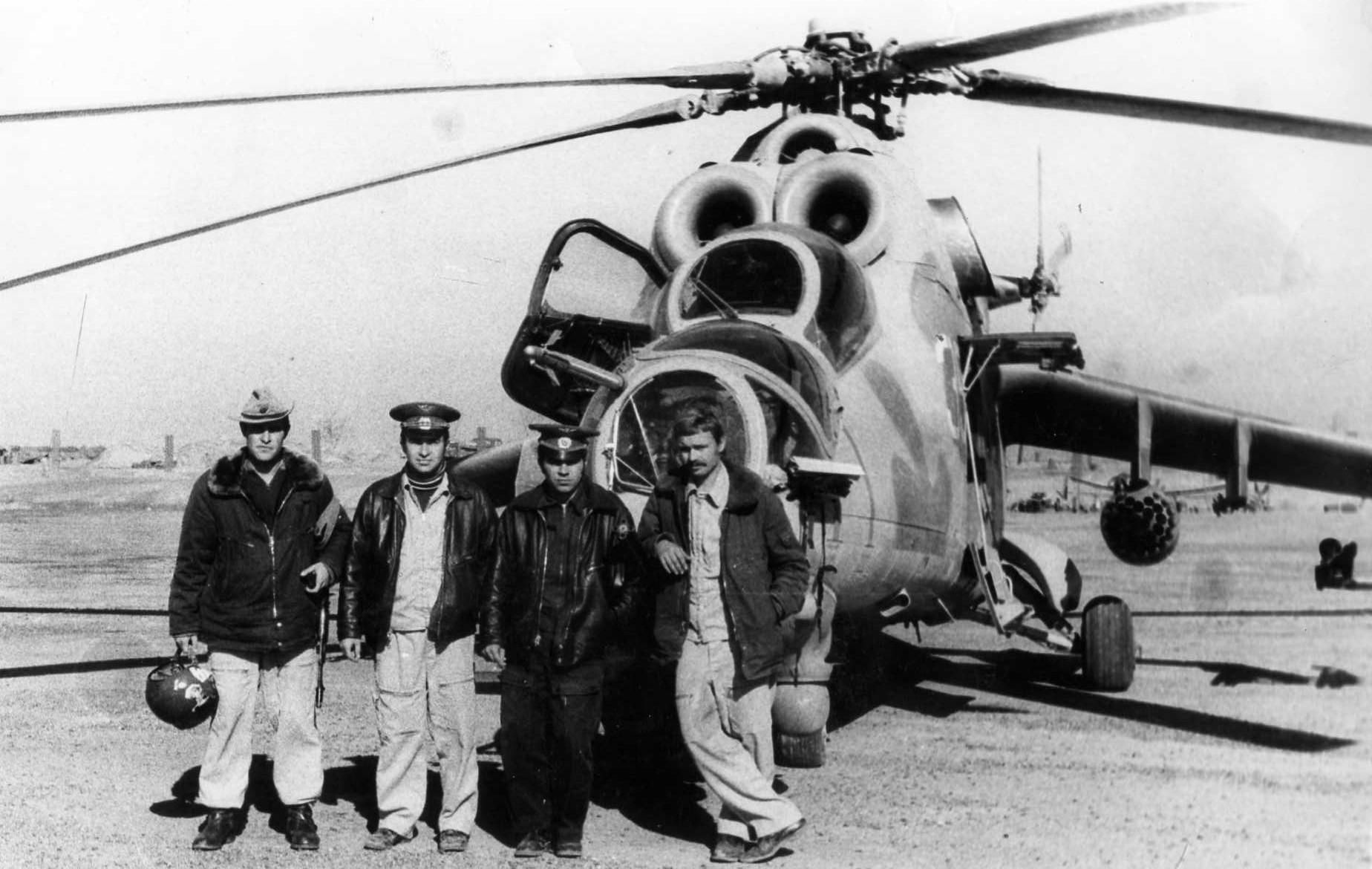
Баринов Леонид выпускник 1976 года, вертолетчик, дважды награжден Орденом Красной Звезды

Slide 9
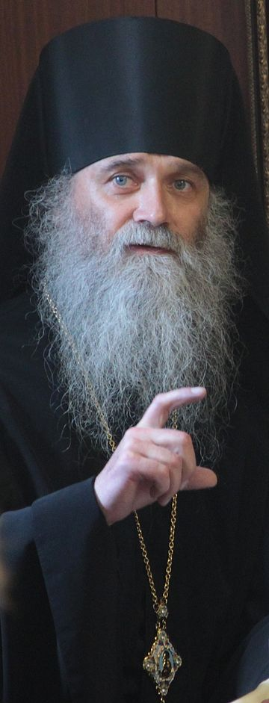
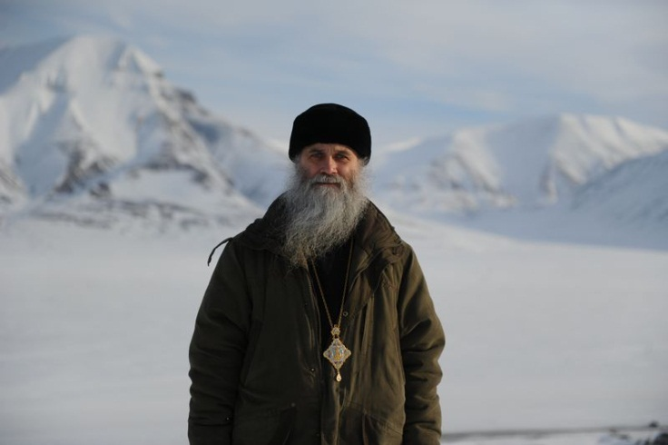
Иаков, епископ Нарьян-Марский и Мезенский (Тисленко Евгений Иванович)
В 1977 г. окончил среднюю школу № 31
Участвовал в миссионерских экспедициях
в Антарктиду (2004, 2009),
на Сахалин и Курилы (2007, 2009, 2010),
на Северный Полюс (2009),
по Северному морскому пути (2011).
Награды: Церковные:
2015 г. — орден прп.
Сергия Радонежского III ст.

Slide 10
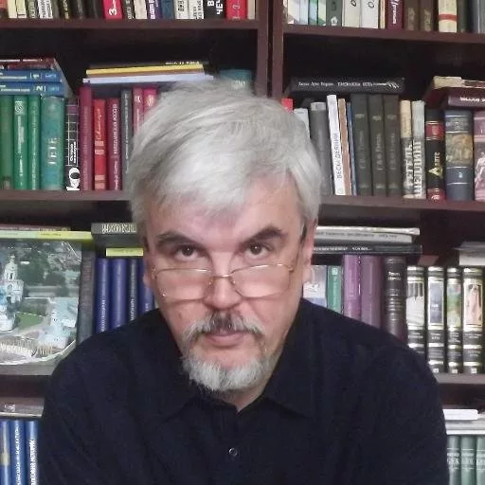
Евстифеев Роман Владимирович
Выпускник школы 1988 года
Доктор политических наук,
профессор Владимирского филиала Российской академии народного хозяйства и государственной службы при Президенте РФ
Председатель Регионального отделения Российской ассоциации политической науки

Slide 11
Яна Тарасова Владиславовна
выпускница школы 1988 года
Звукорежиссер и музыкальный редактор в ГТРК «Владимир»,
ведущая рубрики «Культурное пространство» и «Музыкальный калейдоскоп» на «Радио России-Владимир»
Лауреат международного журналистского конкурса «Со-Творение», проводимого фондом «Русский мир»
Автор гимна школы №31

Slide 12
Жайворонков Андрей
выпускник 1988 года
певец,
композитор

Slide 13
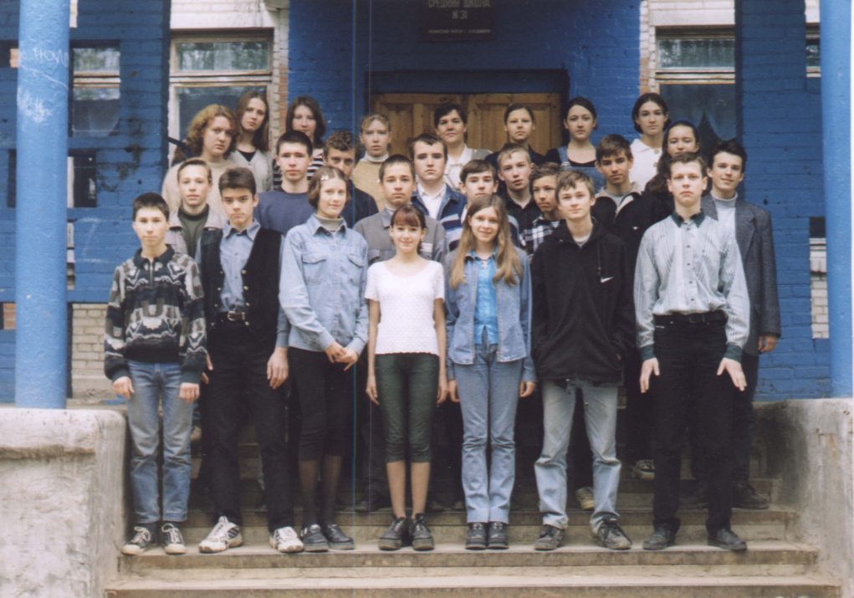
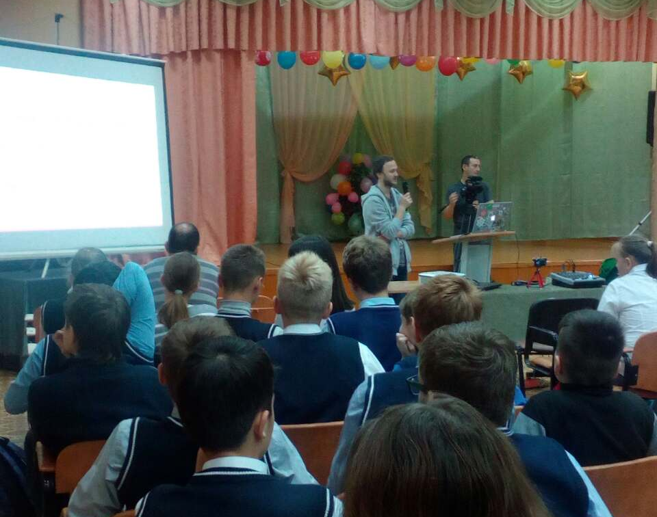
Морев Николай
выпускник школы 2001 года 11 «Б»
Сотрудник компании Mail.Ru.

Slide 14
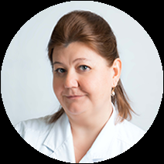
Лядовы Мария и Анна
Выпускницы 1991 год
Мария Васильевна
к.м.н., ассистент кафедры травматологии, ортопедии и военно-полевой хирургии
Анна Васильевна
кандидат исторических наук,
старший научный сотрудник кафедры современной
социологии социологического факультета
Московского государственного университета имени М.В. Ломоносова

Slide 15
Александр Королев, обладатель кубка мира по самбо
Боролся и выигрывал у Путина В.В.

Slide 16
Продолжение следует…

